Slide 1
Tuần: 4
Tiết: 1,2
Bài 1. Hình vuông – Tam giác đều – Lục giác đều
Giáo viên: Lê Xuân Dũng

Slide 2
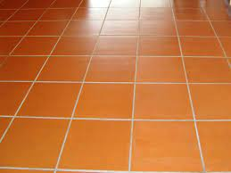
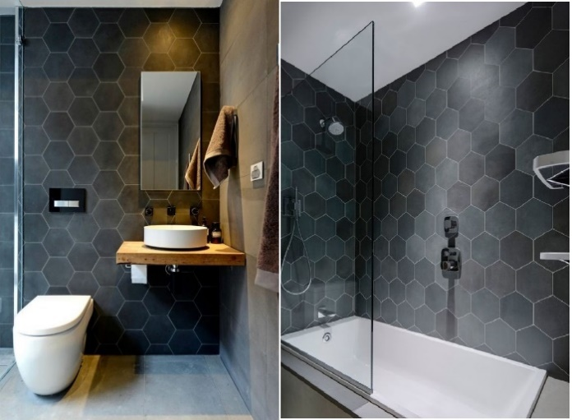
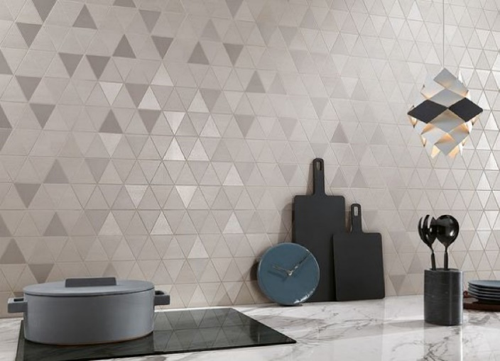
Kể tên các hình em đã học trong các hình ảnh bên?

Slide 3
CHƯƠNG III: MỘT SỐ HÌNH PHẲNG
TRONG THỰC TIỄN
BÀI 1: HÌNH TAM GIÁC ĐỀU. HÌNH VUÔNG. HÌNH LỤC GIÁC ĐỀU

Slide 4
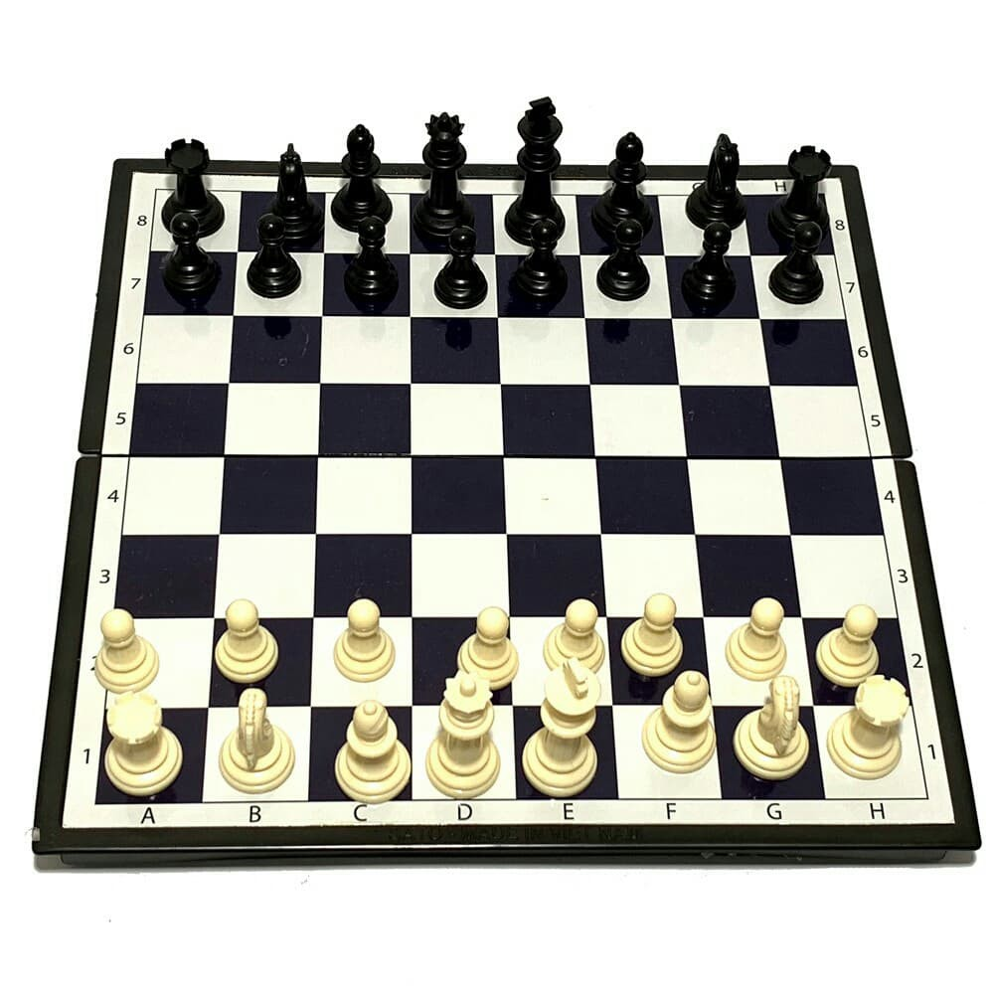
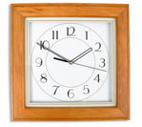
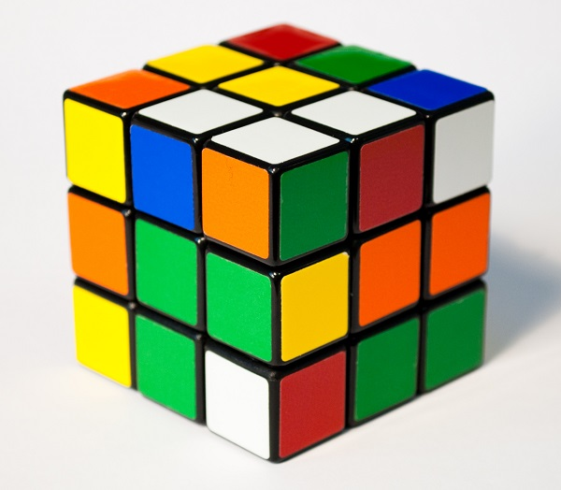
1. HÌNH VUÔNG
a) Một số yếu tố cơ bản của hình vuông
HĐ1
Em hãy kể một số hình ảnh của hình vuông trong thực tế.

Slide 5
HĐ4
Quan sát Hình 2.
Đỉnh
B
C
Đường chéo
Cạnh
O
Góc
A
D
Hình 2a.
Hình 2b
Nêu tên các đỉnh, cạnh, đường chéo của hình vuông ABCD (H.2b)
1
đỉnh
cạnh
đường chéo
2
Dùng thước thẳng đo và so sánh độ dài các cạnh của hình vuông; hai đường chéo của hình vuông (Hình 2 sgk).
3
Dùng thước đo góc để đo và so sánh các góc của hình vuông (Hình 2 sgk).

Slide 6
Nhận xét
Trong hình vuông có:
- Bốn cạnh bằng nhau.
- Bốn góc bằng nhau và bằng 90⁰.
- Hai đường chéo bằng nhau.

Slide 7
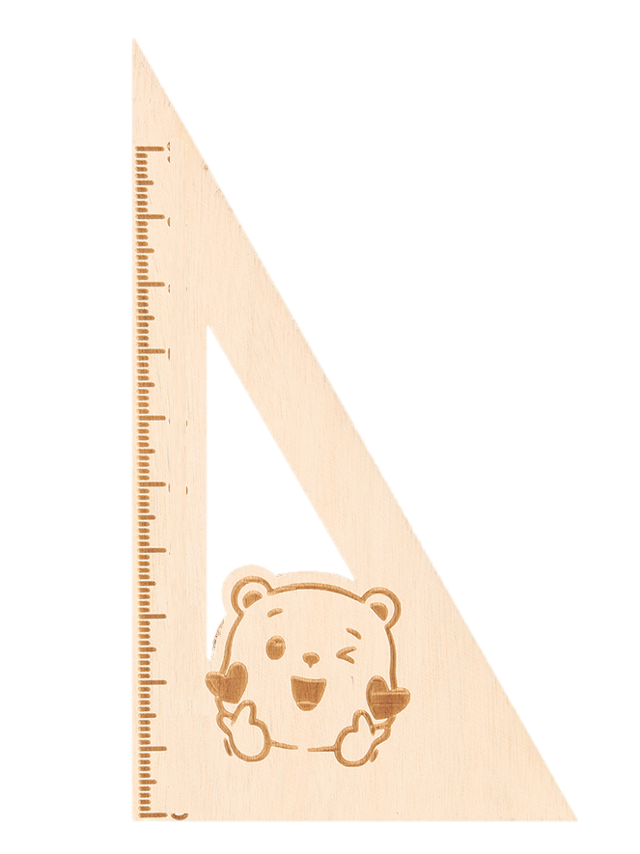
b) Cách vẽ hình vuông
Thực hành 2
1
Vẽ hình vuông ABCD có cạnh 4 cm theo hướng dẫn sau:
Bước 1:
Vẽ đoạn thẳng AB = 4 cm.
Bước 2:
Vẽ đường thẳng vuông góc với AB tại A. Xác định điểm D trên đường thẳng đó sao cho AD = 4 cm.
Bước 3:
Vẽ đường thẳng vuông góc với AB tại B. Xác định điểm C trên đường thẳng đó sao cho BC = 4 cm.
Bước 4:
Nối C với D ta được hình vuông ABCD.
.
.
D
C
4 cm
4 cm
A
4 cm
B

Slide 8
Thực hành 2
2
Em hãy kiểm tra lại hình vừa vẽ, xem các cạnh có bằng nhau không? Các góc có bằng nhau không?
.
.
D
C
4 cm
4 cm
A
4 cm
B

Slide 9
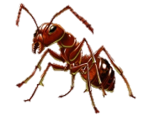

c) Vận dụng kiến thức
B
Hoạt động nhóm
Hãy chỉ ra các cách để con kiến bò từ A đến B theo đường chéo của các hình vuông nhỏ?
Trong thời gian 1 phút, đội nào tìm được nhiều phương án nhanh nhất đội đó chiến thắng.
A

Slide 10
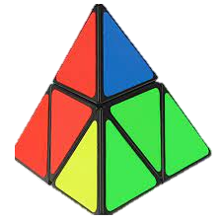

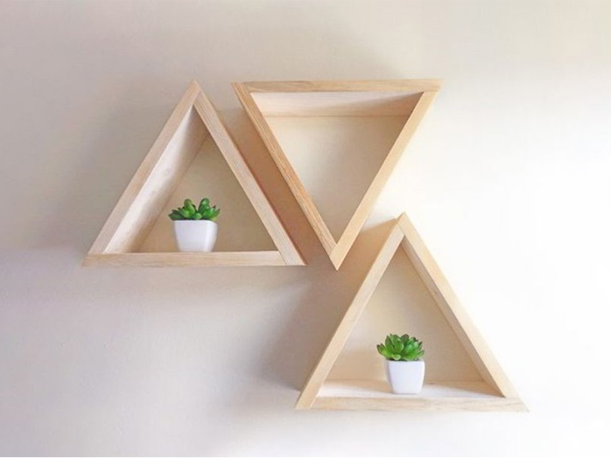
2. HÌNH TAM GIÁC ĐỀU
a) Một số yếu tố cơ bản của hình tam giác đều
HĐ1
Trong các hình dưới dây (H.3), hình nào là tam giác đều
a)
b)
c)
Hình 3
Tam giác đều
Em hãy tìm một số hình ảnh tam giác đều trong thực tế.

Slide 11
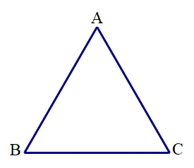
HĐ2
Cho tam giác đều ABC như Hình 4.
Gọi tên các đỉnh, cạnh, góc của tam giác đều ABC.
1
đỉnh
cạnh
góc
Dùng thước thẳng để đo và so sánh các cạnh của tam giác ABC
2
3
Sử dụng thước đo góc để đo và so sánh các góc của tam giác ABC
Hình 4

Slide 12
Nhận xét
Trong tam giác đều:
- Ba cạnh bằng nhau.
- Ba góc bằng nhau và bằng 60⁰.

Slide 13
b) Cách vẽ tam giác đều
Vẽ tam giác đều ABC.
A
B
C

Slide 14
c) Vận dụng kiến thức
Vẽ hình tam giác đều có cạnh bằng 2 cm.
1

Slide 15
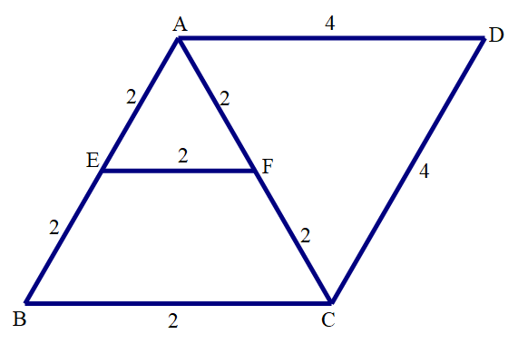
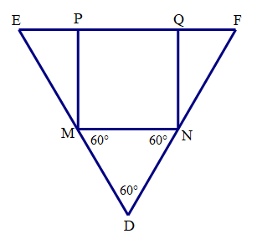
2
Hãy kể tên các hình tam giác đều có trong hình sau:
Hình 1
Hình 2
Hình 1: Các tam giác AEF, ABC, ADC là các tam giác đều
Hình 2: Tam giác MND là tam giác đều

Slide 16
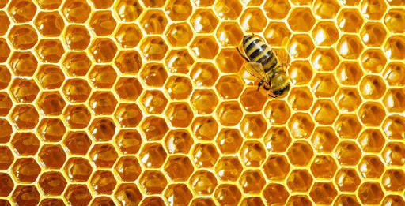
Nhìn bề mặt tổ ong ta thấy các hình lục giác đều xếp liền kề nhau. Cấu trúc này tiết kiệm nguyên liệu và tận dụng được không gian. Ngày nay con người đang ứng dụng rộng rãi cấu trúc này trong các lĩnh vực như kiến trúc, hàng không.
Hình lục giác đều có những đặc điểm gì?

Slide 17
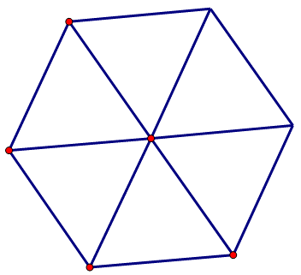
3. HÌNH LỤC GIÁC ĐỀU
a) Một số yếu tố cơ bản của hình lục giác đều
HĐ
Cắt sáu hình tam giác đều giống nhau và ghép lại như Hình 4.a để được hình lục giác đều như Hình 4.b.
1
A
B
F
C
E
D
Hình 4a
Hình 4b

Slide 18
HĐ5
Kể tên các đỉnh, cạnh, góc của hình lục giác đều ABCDEF
1
đỉnh
cạnh
góc
Các cạnh của hình này có bằng nhau không?
2
Các góc của hình này có bằng nhau không và bằng bao nhiêu độ?
3
A
B
Trả lời:
2
Các cạnh của hình này có bằng nhau.
F
C
3
Các góc của hình này có bằng nhau và bằng 120⁰.
E
D

Slide 19
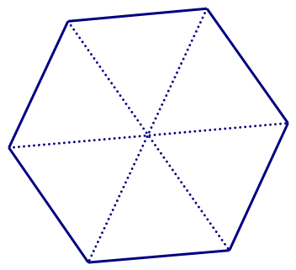
HĐ6
Hãy quan sát hình 4.5.
Hãy kể tên các đường chéo chính của hình lục giác đều ABCDEF.
1
Hãy so sánh độ dài các đường chéo chính với nhau.
2
Đường chéo chính
A
B
Trả lời:
F
C
1
Các đường chéo chính là: AD, BE, CF
2
Độ dài các đường chéo chính bằng nhau.
E
D
Hình 4.5

Slide 20
Nhận xét
Hình lục giác đều có:
- Sáu cạnh bằng nhau.
- Sáu góc bằng nhau, mỗi góc bằng 120⁰.
- Ba đường chéo chính bằng nhau.

Slide 21

c) Vận dụng kiến thức
Qua tìm hiểu về hình tam giác đều, hình vuông, hình lục giác đều, em có nhận xét gì về đặc điểm chung (cạnh, góc) của các hình nói trên?
Trả lời: Đặc điểm chung của các hình tam giác đều, hình vuông, hình lục giác đều là các cạnh bằng nhau, các góc bằng nhau.

Slide 22
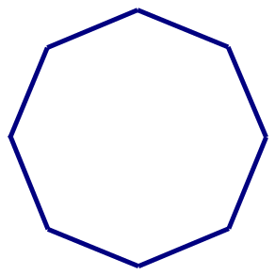

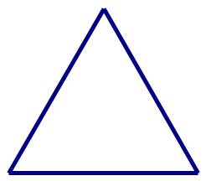
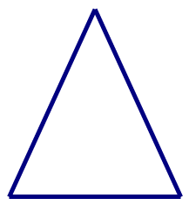
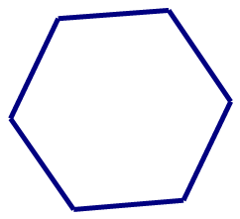
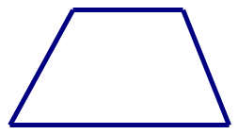
c) Vận dụng kiến thức
1
Quan sát các hình vẽ sau và cho biết: Hình nào là hình tam giác đều, hình nào là hình vuông, hình nào là hình lục giác đều?
Hình vuông
Tam giác đều
a)
b)
c)
Lục giác đều
d)
e)
f)

Slide 23
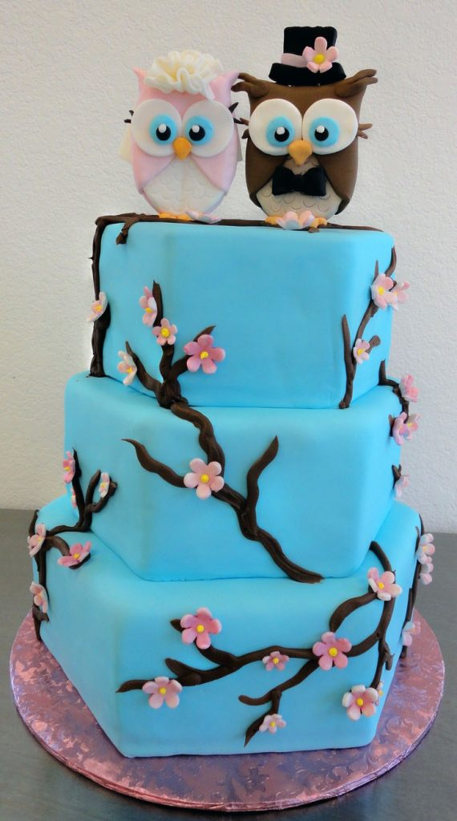
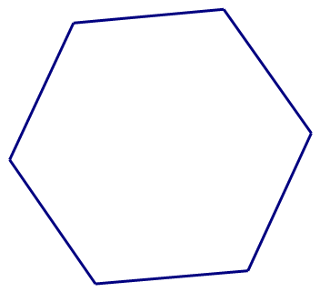
c) Vận dụng kiến thức
2
Hoạt động nhóm
Cô có một chiếc bánh sinh nhật 3 tầng, mỗi tầng là một phần bánh hình lục giác đều.
Nhóm 1: Cắt chia đều phần bánh trên cùng cho 4 bạn.
Nhóm 2: Cắt chia đều phần bánh ở giữa cho 6 bạn.
Nhóm 3: Cắt chia đều phần bánh dưới cùng cho 12 bạn.
NHÓM 1
NHÓM 2
NHÓM 3

